Slide 1
BIOLOGIE
RNDr. Kateřina Bažantová

Slide 2
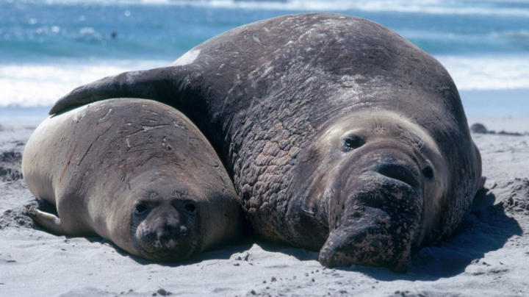
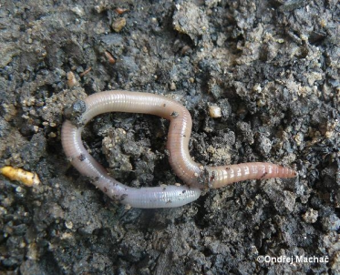
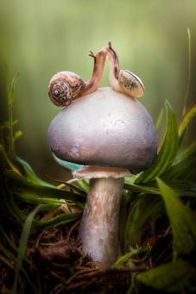
Dědičnost a pohlaví
Gonochorista – jedinec má vyvinutý pouze jeden typ pohlavních orgánů
- samci: převládající maskulinizační faktory během vývoje
- samice: převládající feminizační faktory
Hermafrodit – organismy mající vyvinuté samčí i samičí pohlavní orgány, existují i sekvenční hermafrodité, kdy mění pohlaví v průběhu života
Pokud jsou tyto faktory přítomné na chromozomech jako geny, jde o chromozomové určení pohlaví
V některých případech jsou tyto faktory mimo chromozomy = epigenetické určení pohlaví

Slide 3
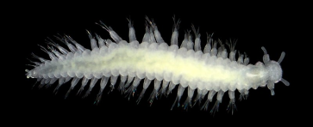
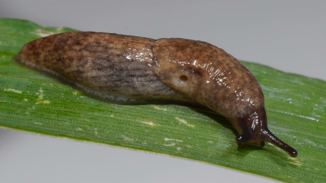
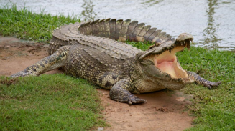
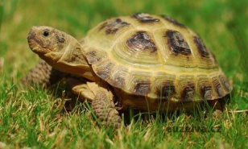
Epigenetické určení pohlaví
O pohlaví rozhodují podmínky prostředí, hrají zde roli maskulinizační a feminizační faktory
Mnohoštětinatec Ophryotrocha – záleží na velikosti, samicí až velký, po přepůlení se z obou částí stávají samci – v tomto případě o pohlaví rozhoduje vnitřní prostředí organismu a hladina hormonu
Slimáček rodu Deroceras v suchu samcem, ve vlhku samičkou
Podobně jsou na tom i želvy, krokodýli, ještěři – pohlaví dáno teplotou, při které se vyvíjejí vajíčka, když je teplota mezi, cca stejný podíl samců a samiček

Slide 4
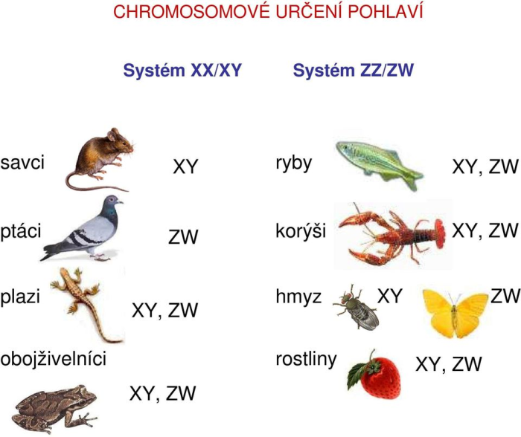
Chromozomové určení pohlaví
Chromozomy v buněčném jádře, dělíme je na autozomy a gonozomy
Autozomů je více, nerozhodují o pohlaví, každý chromozom je zastoupen dvakrát
Gonozomy = heterozomy, pohlavní chromozomy, na nich jsou feminizační nebo maskulinizační faktory
Jedno pohlaví je vždy heterogametické (např. XY) a jedno homogametické (např. XX)
Zajišťuje stejnou pravděpodobnost pro vznik samčích i samičích potomků

Slide 5
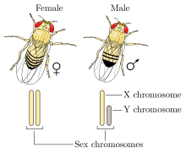
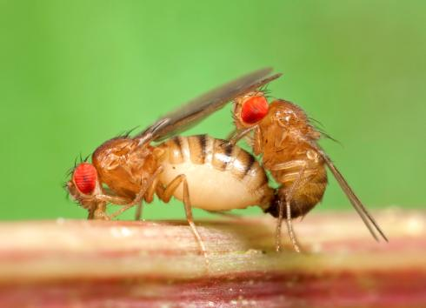
Savčí typ - Drosophila
Savci, obojživelníci, někteří plazi, většina hmyzu, řada dvouděložných rostlin
Samičí pohlaví homogametické (XX) - vytváří jen jeden typ gamet (X), a samičí heterogametické (XY), vytváří gamety X, Y
Část gonozomů je homologní, část genové výbavy se liší, některé geny pak v diploidní buňce pouze jednou

Slide 6
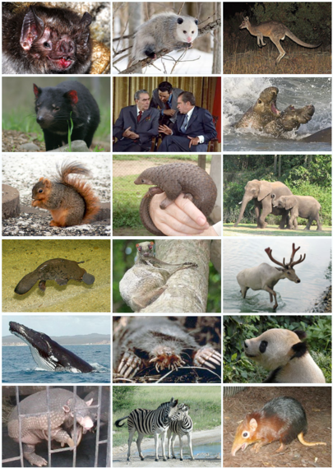
Vyjímky u savců
Ptakopysk podivný - 10 pohlavních chromosomů
Hraboši – chybí chromosom Y

Slide 7
Aneuploidie gonosomů u lidí
Turnerův syndrom (XO, 45 chromozomů)
Klinefelterův syndrom (XXY, 47 chromozomů)
Supermuž (XYY, 47 chromozomů)
Superžena (XXX, 47 chromozomů)

Slide 8
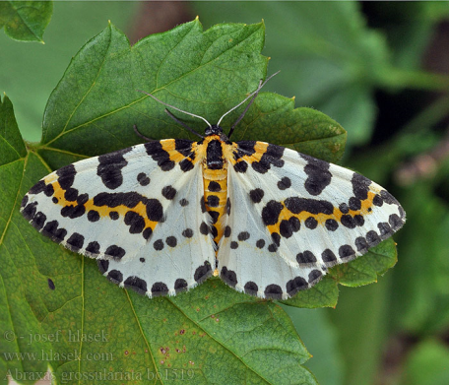
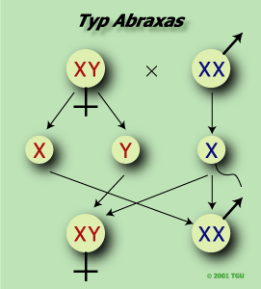
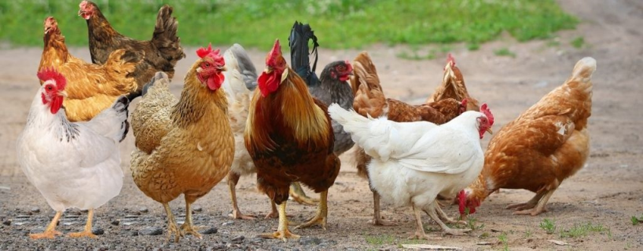
Ptačí typ - Abraxas
Podle motýla píďalky angreštové (Abraxas grossulariata)
Ptáci, motýli, některé ryby
Gonozomy se označují písmeny Z a W
Samičí pohlaví heterogametické (ZW), samčí homogametické (ZZ)
Nejspíše se vyvíjelo nezávisle na savčím typu

Slide 9
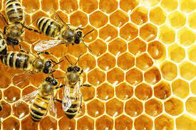
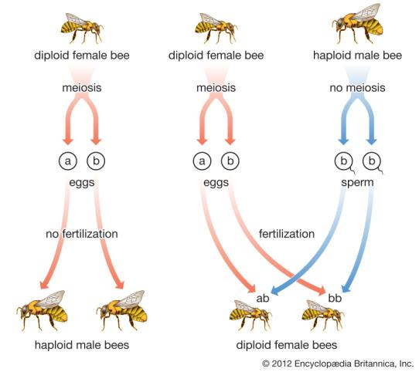
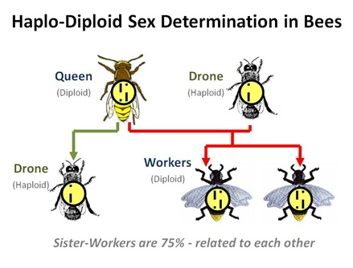
Haplodiploidní určení pohlaví
U blanokřídlého hmyzu
Samice diploidní – líhnou se z oplozených vajíček
Samci haploidní – líhnou se z neoplozených vajíček

Slide 10
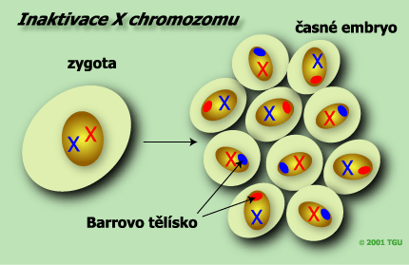
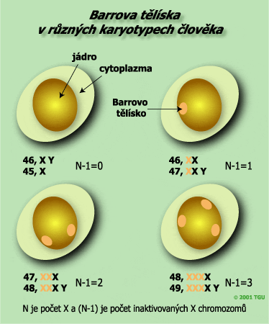
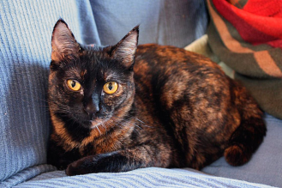
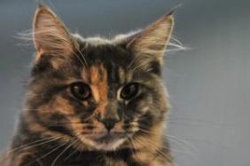
Pohlavní chromatin
Každá buňka má v jádru aktivní pouze jeden X chromozom – proces lyonizace
Jaký chromozom X projde procesem lyonizace si každá buňka určí sama
Lyonizovný chromozom se v buňce nachází ve formě pohlavního chromatinu nebo tzv. Barrova tělíska
Samice savců jsou genetickými mozaikami – jsou tvořeny dvěma typy buněčných linií
Např. želvovinové kočky

Slide 11
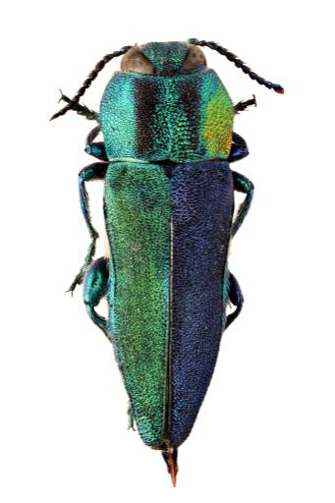
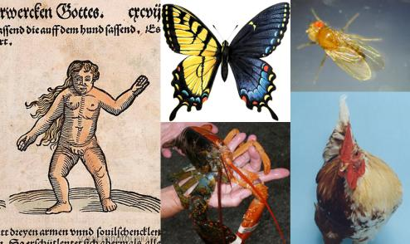
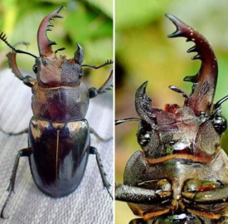
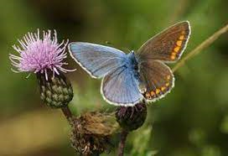
Gynandromorfismus
Mozaika pohlavních znaků
Často u hmyzu, někteří ptáci
Během vývoje zárodku dojde k chybě (ztráta, chyba při rozchodu chromozomů), nepřenese se ten daný faktor a tkáně z této buňky jsou tedy druhého pohlaví
U savců má zásadní vliv na pohlaví přítomnost chromozomu Y
Turnerův syndrom – vymizení chromozomu Y → ženy se špatně vyvinutými pohlavními znaky

Slide 12
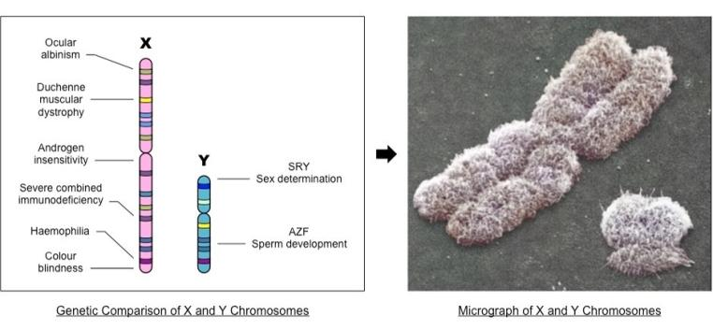
Dědičnost pohlavně vázaných znaků
Alely genů jsou umístěny na pohlavních chromozomech, ale nemají vliv na určení pohlaví, kódují jiné vlastnosti
Důležité místo, kde alely leží
Neúplná vazba na pohlaví:
- alely jsou umístěny na homolgních částech chromozomů
- dědí se stejně jako autozomální geny
Úplná vazba na pohlaví:
- alely umístěny v nehomologních částech chromozomů
- záleží na kterém gonozomu leží (X nebo Y)
- dominance nebo recesivita

Slide 13
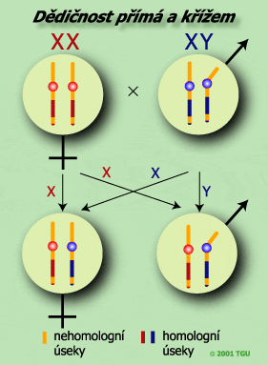
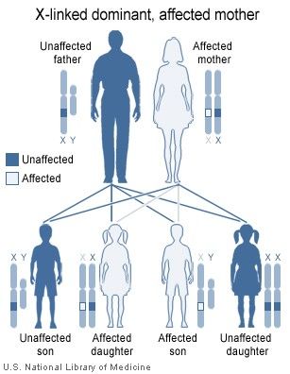
Úplná vazba na pohlaví
Dědičnost přímá
- gen je v nehomologní části chromozomu Y
- gen je kódován pouze jednou alelou, nikoli párem = hemizygotní konstituce
- pouze v mužské linii, z otce na syna
Dědičnost s uniformním potomstvem
- gen v nehomologní části chromozomu X, u samčího pohlaví je tedy dvakrát,u samčího jednou
- homogametická samice je homozygotně dominantní (AA)
- u samců je alela v recesivní formě (a-)
- křížením vznikne vždy jedinec s aspoň jednou dominantní alelou A, proto jsou potomci uniformní
Dědičnost křížem
- gen je také v nehomologní části chromozomu X
- samice je homozygotně recesivní (aa), samec je heterozygotně dominantní (A-)
- potomci samice budou mít heterozygotní (Aa), samci budou recesivní hemizygoti (a-)
- znaky otce jsou přenášeny na dcery a znaky matky na syny

Slide 14
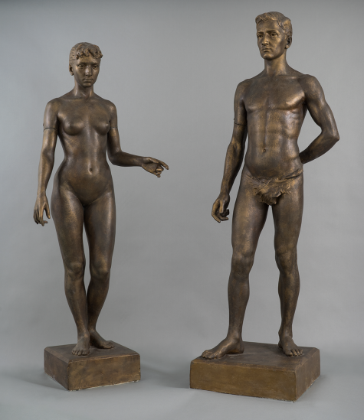
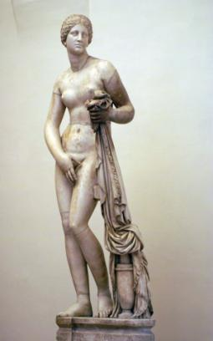
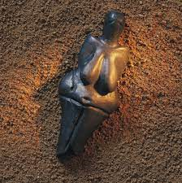
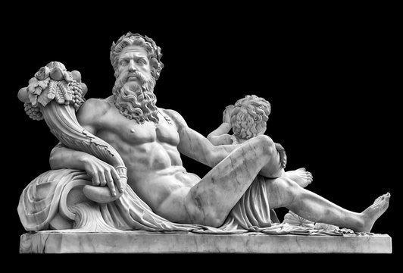
Dědičnost znaků pohlavně ovládaných
Alely těchto znaků jsou vázány na autozomech
K fenotypovému projevu jsou potřebné pohlavní hormony
Pohlavní hormony závislé přirozeně na přítomnosti varlat a vaječníků, na pohlaví jedince
Sekundární pohlavní znaky (u lidí růst vousů, prsů, svalová hmota)

Slide 15
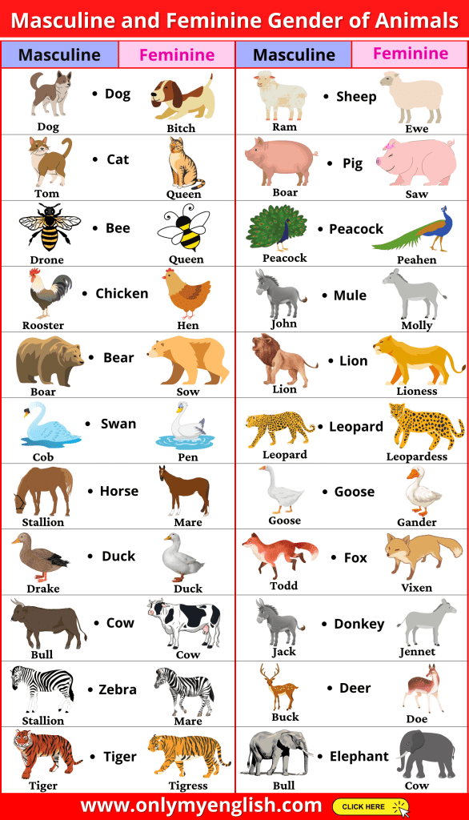
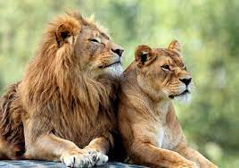
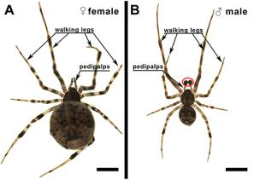
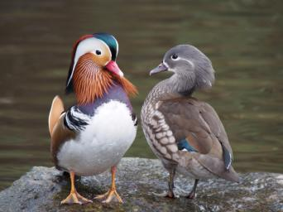
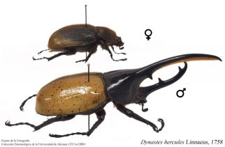
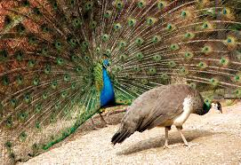
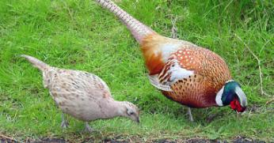
Sekundární pohlavní znaky u zvířat

Slide 16
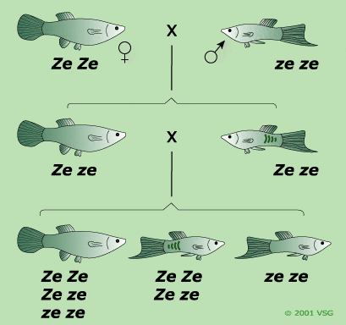
Jedním z takto kontrolovaných znaků je zbarvení u rybek paví očko. Za barevnou kresbu Zebrus na zadní části těla ryby odpovídá dominantní alela genu Ze, naopak recesivní alela ze podmiňuje fenotyp bez této kresby. Pro vlastní expresi je však důležité pohlaví nositele dominantní alely Ze, která se může projevit jen u samčích jedinců. Pokud je samičí genotyp nositelem dominantní alely Ze, zůstává i v tomto případě bez kresby. Samčí jedinci jsou bez kresby jen v případě recesivního homozygota ze ze.
Převzato z: https://user.mendelu.cz/urban/vsg1/mendel/klas_sex4.html

Slide 17
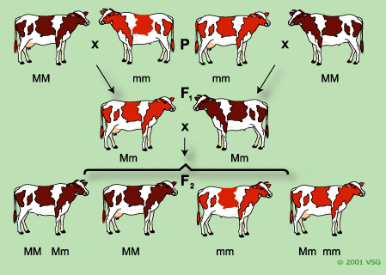
Dědičnost znaků pohlavně ovlivněných
Leží na autozomech
Vliv pohlavních hormonů se projeví u heterozygotů odlišným fenotypem samců a samic
Zbarvení srsti u skotu
Předčasná plešatost u lidí – podmíněna dominantní alelou (P), dominantní homozygoti, muži i ženy plešatí dřív, recesivní homozygoti (pp) ne.
- heterozygoti plešatí jen za působení testosteronu → muži plešatějí
Hemofilie – chorobná nesrážlivost krve – na nehomologní části chromozomu X
Příklady

Slide 18
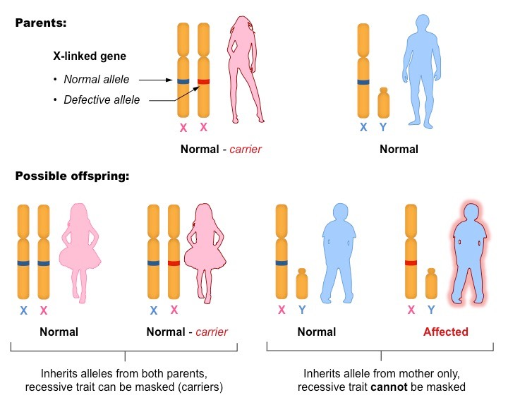
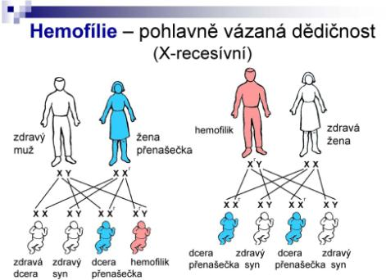
Hemofílie, barvoslepost

Slide 19
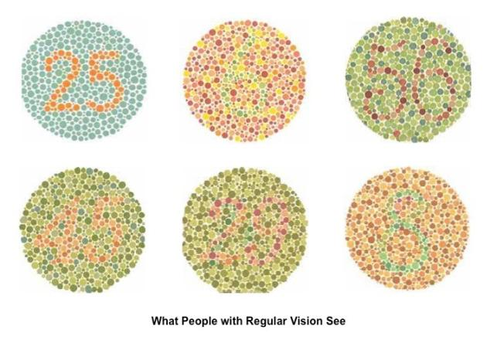
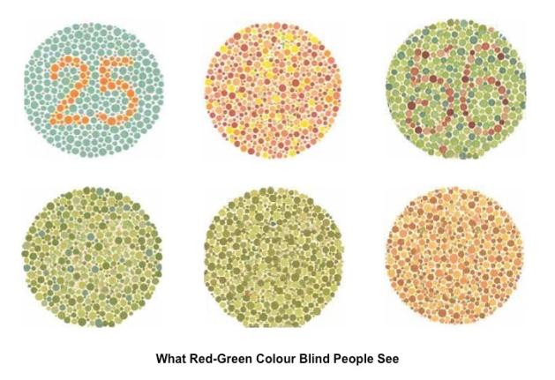

Slide 20
Zdroje
KOČÁREK, Eduard. Genetika: obecná genetika a cytogenetika, molekulární biologie, biotechnologie, genomika. Praha: Scientia, 2004. Biologie pro gymnázia. ISBN 80-7183-326-6.
J. Pavlík, Základy biologie, učebnice pro přírodovědné lyceum, Ledeč nad Sázavou, 2012
ŘEHOUT, Václav; ČÍTEK, Jindřich; SÁKOVÁ, Lenka. 2000. Genetika: (úvod do studia genetiky). I. České Budějovice: Jihočeská univerzita, Zemědělská fakulta. ISBN 80-7040-405-1.
https://im.tiscali.cz/nedd/2020/04/02/1155247-profimedia-0223986951-samec-a-samice-rypouse-sloniho-base_16x9.jpg.720?1592919878.0
https://www.slideserve.com/gomer/reprodukce
http://www.naturabohemica.cz/images/lt_7538.jpg
https://media.super.cz/images/gallery/0000000008331249/qDKL5QB5kWb9FzwSV-iyNQ/5c641c0f4e2ddd5c893e0200-269018?size=539
https://upload.wikimedia.org/wikipedia/commons/thumb/a/a8/Ophryotrocha_longidentata.jpg/800px-Ophryotrocha_longidentata.jpg
https://upload.wikimedia.org/wikipedia/commons/thumb/b/be/Deroceras_reticulatum.png/1200px-Deroceras_reticulatum.png
https://euzelva.cz/soubory/stranky/fotkytext/stranky_fotkytext-2259.jpg
https://www.mujrozhlas.cz/sites/default/files/styles/detail/public/rapi/86f17309d067a3737ebd7be939b09eef.jpg?h=76fab339&itok=god6_d6p
https://docplayer.cz/docs-images/41/7807779/images/page_9.jpg
https://rcannon992.files.wordpress.com/2020/04/mating-fruit-flies-drosophila-sp.-by-caramosca-flickr-cc.jpg
https://upload.wikimedia.org/wikipedia/commons/thumb/a/a9/Drosophila_XY_sex-determination.svg/220px-Drosophila_XY_sex-determination.svg.png
https://upload.wikimedia.org/wikipedia/commons/thumb/a/a2/Mammal_Diversity_2011.png/405px-Mammal_Diversity_2011.png
https://cdn.britannica.com/61/132361-050-4DFC2973/Haplodiploidy-bees.jpg
https://1.bp.blogspot.com/-1W6QqerG77w/TWQqeStjecI/AAAAAAAAA74/rjs-II-RNk8/s1600/HaploDiploid.jpg
https://www.pestworldforkids.org/media/bonlpgrh/2022_720x480headers_0006_small_bee-honeycomb.jpg?preset=fullWidth360
https://user.mendelu.cz/urban/vsg1/mendel/images/gensex/abraxas.gif
https://cdn.myshoptet.com/usr/www.lihneme.cz/user/documents/upload/Blog/Jak%20se%20zbavit%20%C3%BAsp%C4%9B%C5%A1n%C4%9B%20%C4%8Dmel%C3%ADk%C5%AF%20u%20slepic/Slepice.jpg
https://www.hlasek.com/foto/abraxas_grossulariata_bo1519.jpg
https://user.mendelu.cz/urban/vsg1/mendel/images/gensex/barr_body.gif
https://www.notigatos.es/wp-content/uploads/2017/04/carey-sofa.jpg
http://biocentrum.zf.jcu.cz/docs/ruzne/ruz--53ac24abdd.pdf
https://amasianv.files.wordpress.com/2012/05/gynandromorphs.jpg
https://i.redd.it/k3f5xcvdu5771.jpg
https://upload.wikimedia.org/wikipedia/commons/thumb/9/93/Human.svg/langcs-1024px-Human.svg.png
https://www.jizni-morava.cz/files/files/galerie/P%C3%A1lava%20a%20LVA/PhotoPick-24867-1280_neznamy.jpg/1600
https://peabody.harvard.edu/sites/hwpi.harvard.edu/files/styles/os_files_xxlarge/public/peabody/files/typical_americans.png?m=1639775160&itok=u6nlltdx
https://static.vecteezy.com/system/resources/previews/000/430/619/non_2x/opposite-wordcard-for-male-and-female-vector.jpg
https://newsroom.unsw.edu.au/sites/default/files/styles/full_width/public/thumbnails/image/200304_sexchromosomes_4.jpg?itok=7xU6WnWK
https://cdn2.psychologytoday.com/assets/styles/manual_crop_1_91_1_1528x800/public/field_blog_entry_teaser_image/2019-10/gender_differences_of_animals_1_chris_o.jpg?itok=vlLwHypz
https://www.australasianscience.com.au/sites/default/files/peacock2.jpg
https://user.mendelu.cz/urban/vsg1/mendel/images/gensex/prima_krizem.gif
https://upload.wikimedia.org/wikipedia/commons/f/fe/Xlink_dominant_mother.jpg
https://ib.bioninja.com.au/_Media/x-and-y-comparison_med.jpeg
https://ib.bioninja.com.au/_Media/x-linked-inheritance_med.jpeg
https://ib.bioninja.com.au/_Media/ishihara-blind_med.jpeg
https://docplayer.cz/docs-images/41/4917954/images/page_5.jpg
https://docplayer.cz/4917954-Hemofilie-petr-smejkal-okh-fn-brno.html

Slide 21
DĚKUJI ZA POZORNOST

